Slide 1
LEAVER
Leave The Paper

Slide 2
Latar Belakang
Penggunaan kertas yang berlebihan
Penggunaan kertas menimbulkan masalah seperti sampah
Tugas tugas yang sering tertinggal
Memanfaatkan teknologi sebagai solusi suatu masalah
Notes:
Masyarakat yang memiliki kesibukan lebih seperti pekerjaan, dan lain lain

Slide 3
VISI dan MISI

Slide 4
Visi
Meminimalisir penggunaan kertas demi mewujudkan penghijauan bumi.
Misi
Diadakannya produk leaver sebagai media pengganti kertas.

Slide 5
Konsep LEAVER

Slide 6
Konsep
Media pembelajaran berbasis web
Penghubung antara siswa dengan guru secara interaktif

Slide 7
Cara Kerja LEAVER

Slide 8
Cara Kerja
Gadget pengguna terhubung ke internet
Mengakses website sesuai dengan keperluan

Slide 9
Laporan Keuangan

Slide 10
Alokasi Dana
Alat dan bahan | Laptop | Rp. 5.000.000
 | VS Code | Rp. -
 | Laravel 6.3.0 | Rp. -
 | Internet | Rp. 50.000
 | Hosting | Rp. -
TOTAL | - | Rp. 5.050.000
*Dana sewaktu waktu dapat berubah

Slide 11
Desain Mockup

Slide 12
Desain Mockup

Slide 13
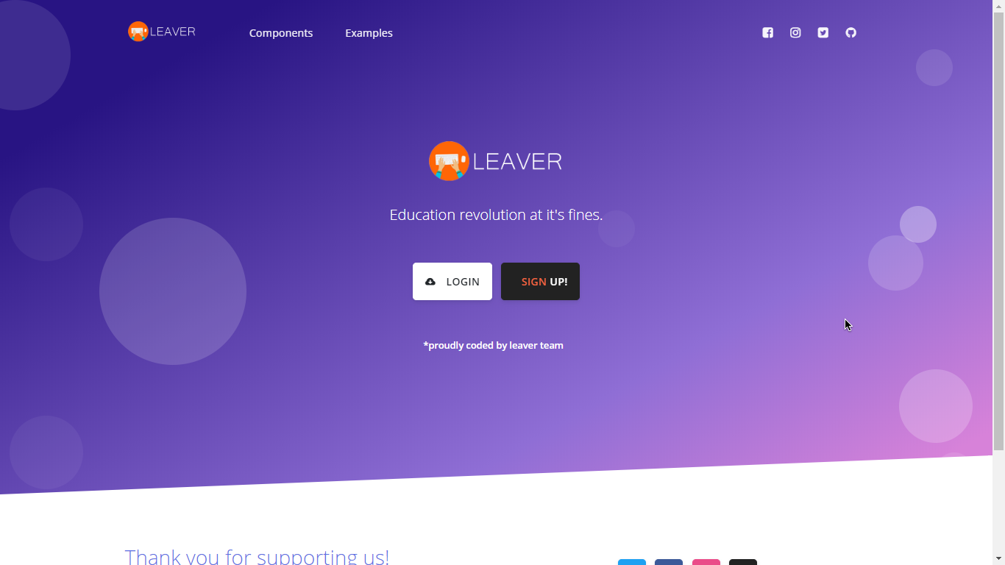
Desain Mockup
Homepage
Tautan Login dan Signup
Place your screenshot here

Slide 14
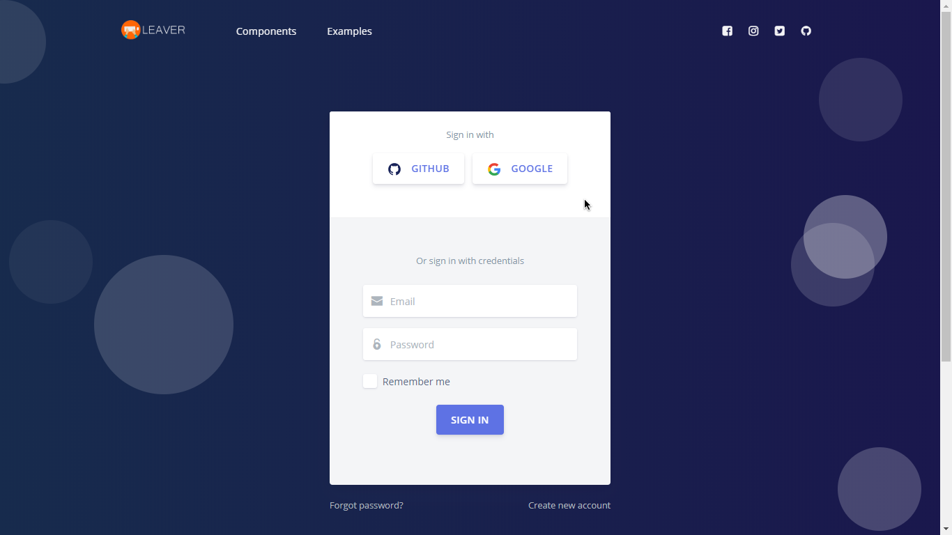
Desain Mockup
Login
Place your screenshot here

Slide 15
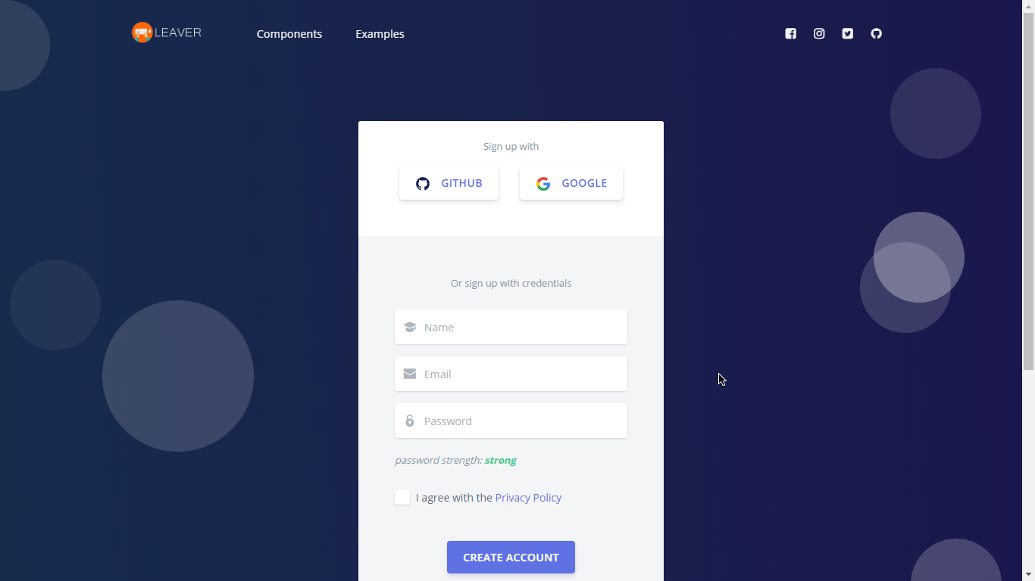
Desain Mockup
Signup
Place your screenshot here

Slide 16
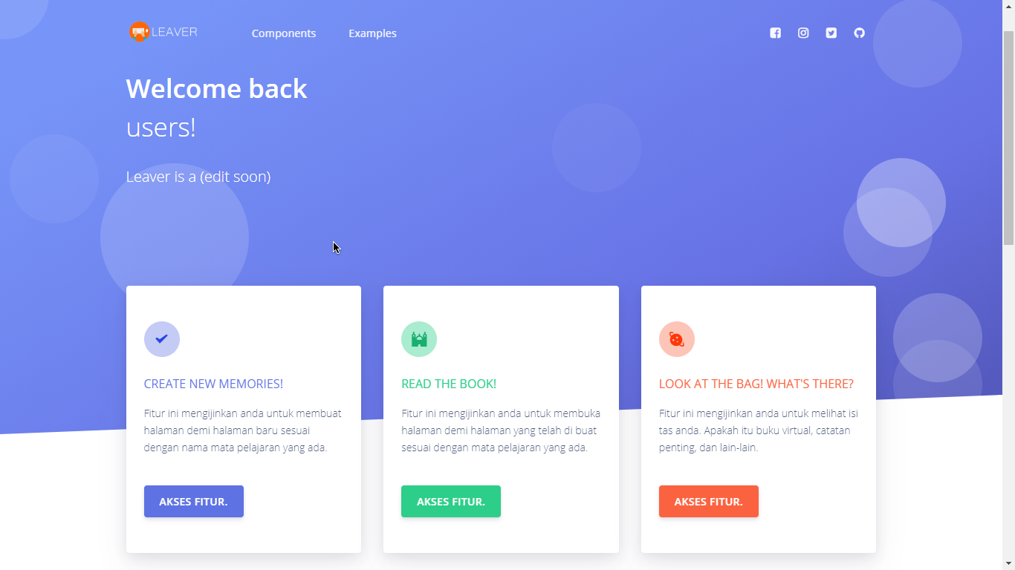
Desain Mockup
Student
Place your screenshot here

Slide 17
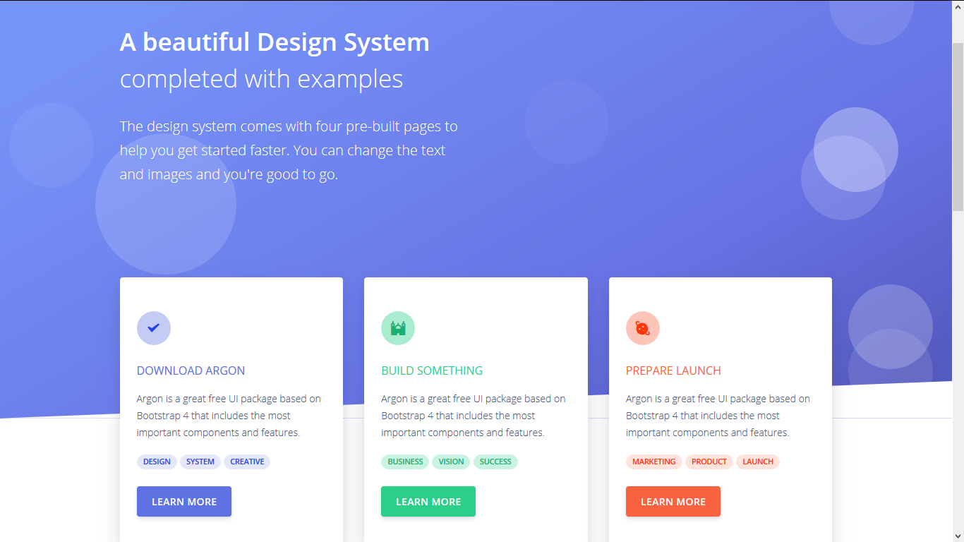
Desain Mockup
Teacher
Place your screenshot here

Slide 18
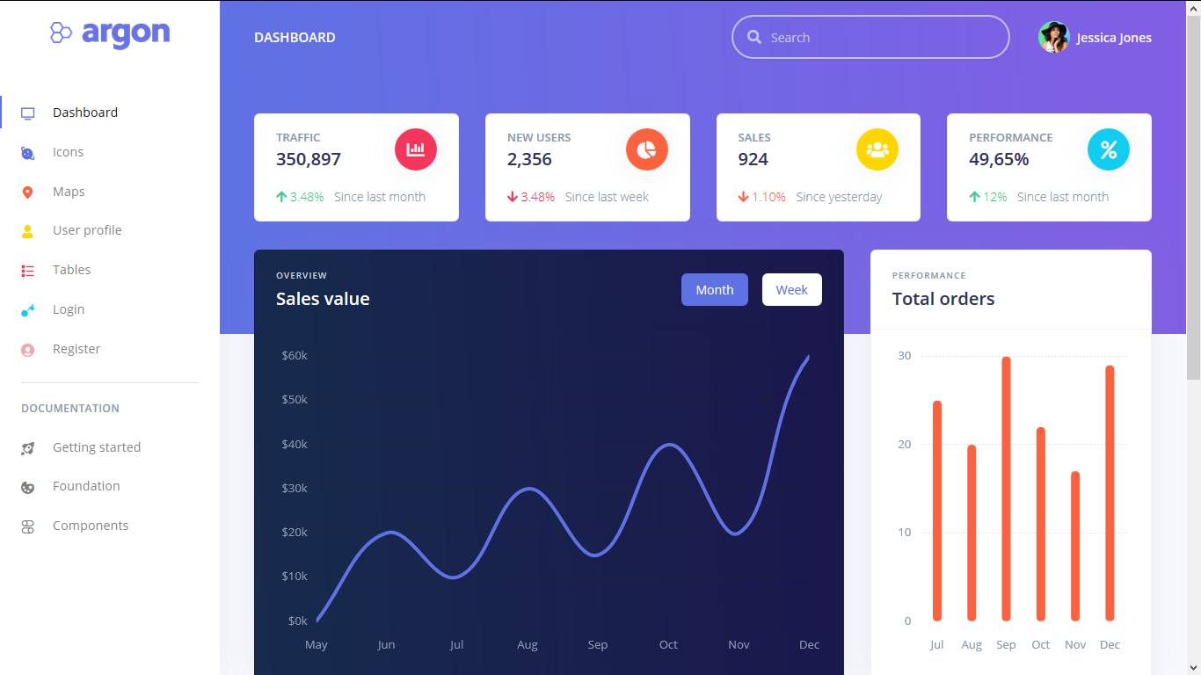
Desain Mockup
Admin
Place your screenshot here

Slide 19

THANKS!
Any questions?

